Slide 1


Context
Dado que React funciona con un flujo de datos unidireccional, la única manera de transmitir datos es vía props

Slide 2
Context
Los contextos también pueden ser alterados en tiempo de ejecución, y sus efectos propagados al resto de los consumidores

Slide 3
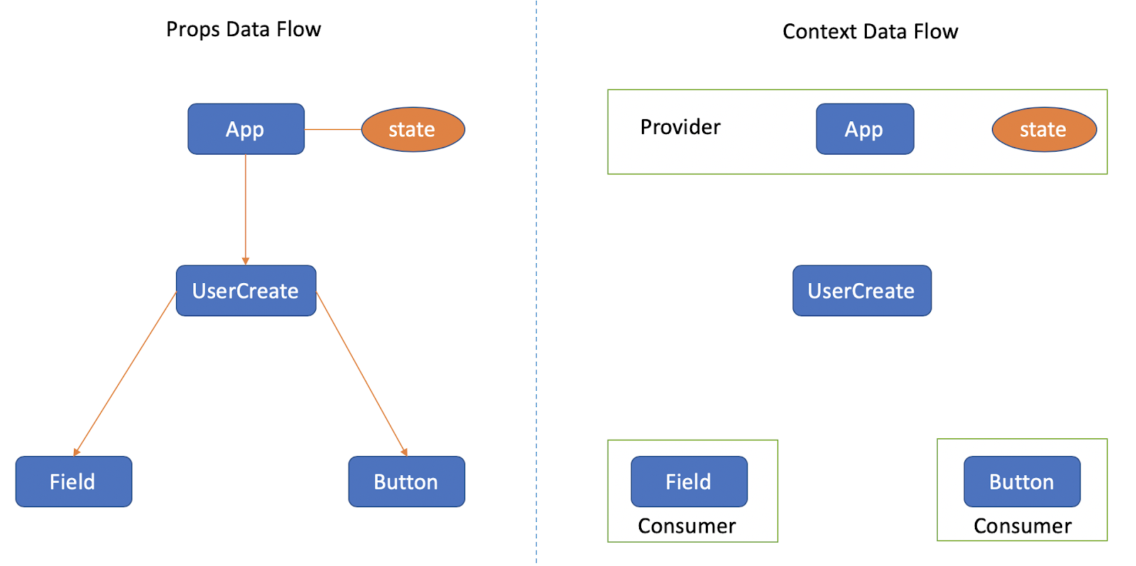
Context

Slide 4
Context
Lo importante al configurar esta estrategia será:
Saber elegir cuál es el punto estratégico de mi aplicación donde iniciaré el estado de ese context
Combinarlo estratégicamente con un useState para poder mutarlo y que el useState me ayude a hacer trigger de renderings en consumers

Slide 5

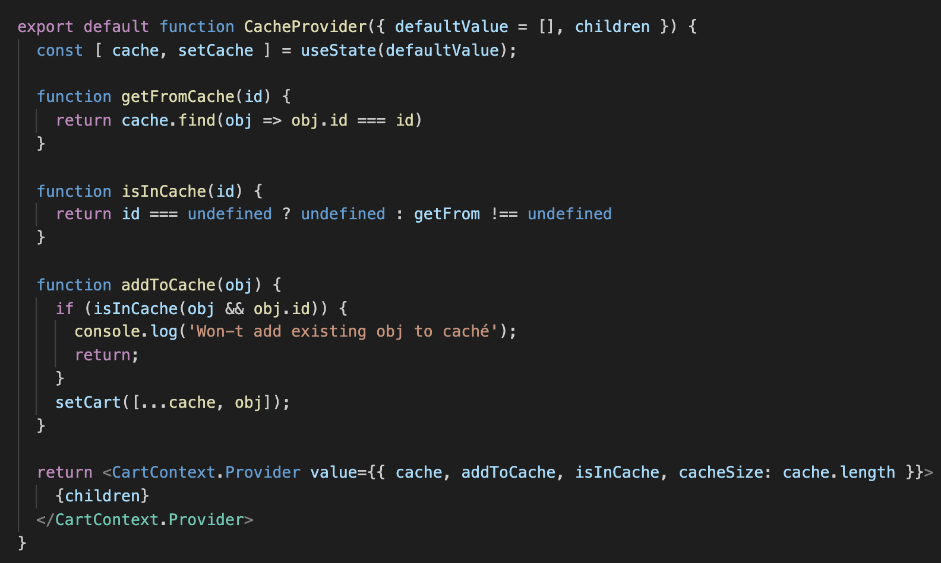
Context
Componentes provedores
CacheContext es la variable que se encargara de de mantener todos los valores globales en nuestra aplicación.

Slide 6
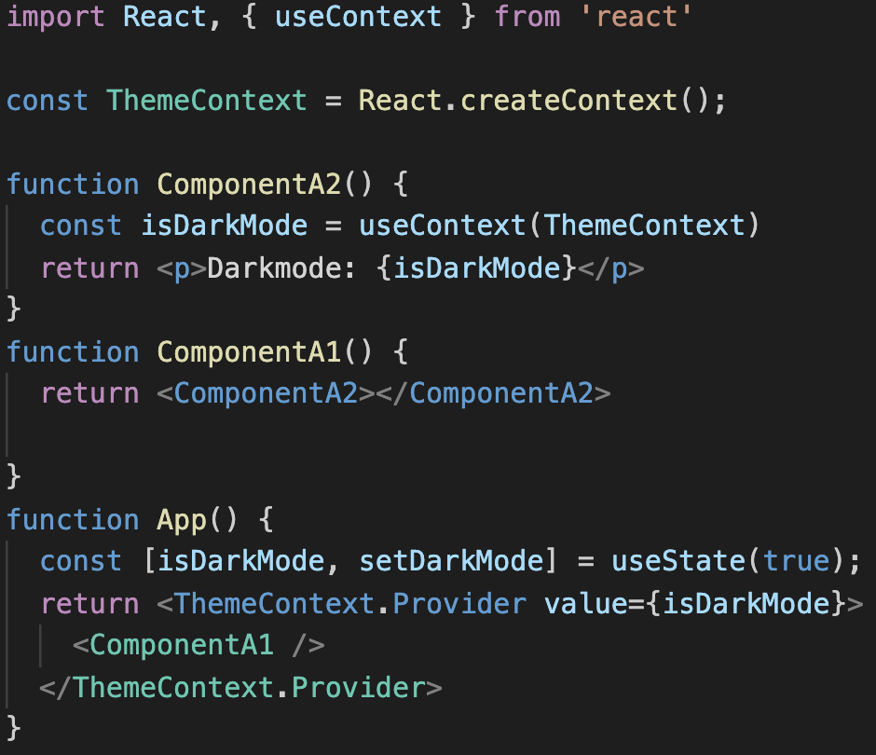
Context
Componentes consumidores
Como vemos en CompenentA2, para poder usar la información del context, tenemos que usar, y para eso usamos el Hook de useContext(nombreDelContext)

Slide 7

Material extra
https://es.reactjs.org/docs/context.html

Slide 8

¡Gracias!

